Slide 1
线性代数（同济六版）

Slide 2
第一章 行列式
（行列式是一个数）
Determinant
行列式是线性代数的一种工具！学习行列式主要就是要能计算行列式的值.
内容提要
§1 二阶与三阶行列式
§2 全排列和对换
§3 n 阶行列式的定义
§4 行列式的性质
§5 行列式按行（列）展开
行列式的概念.
行列式的
性质及计算.

Slide 3
§1 二阶与三阶行列式
我们从最简单的二元线性方程组出发，探求其求解公式，并设法化简此公式.从而得出二阶行列式的概念.

Slide 4
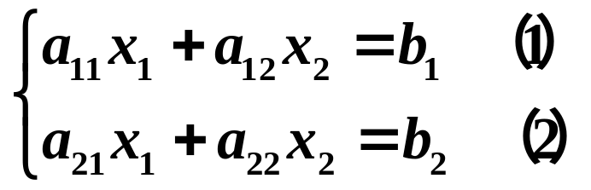






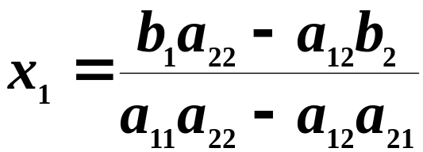
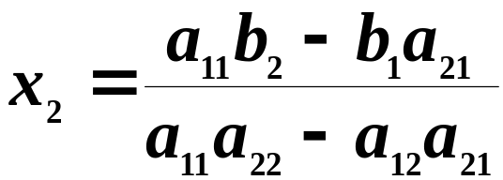
一、二元线性方程组与二阶行列式
二元线性方程组
同理可得：
当 时，该方程组有唯一解

Slide 5
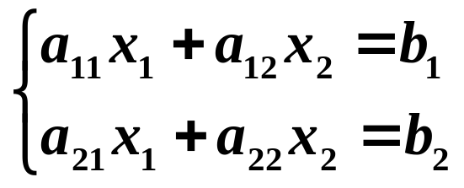
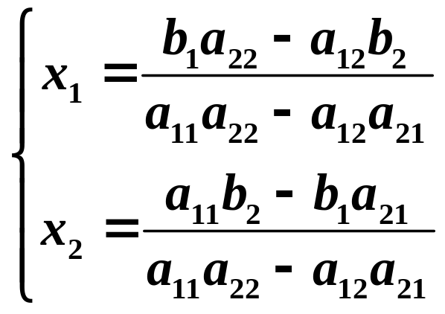
二元线性方程组
求解公式为:
请观察，此公式有何特点？
分母相同，由方程组的四个系数确定.
分子、分母都是四个数分成两对相乘再
相减而得.

Slide 6
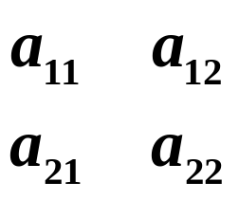
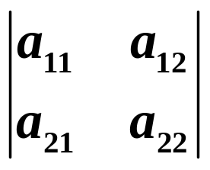
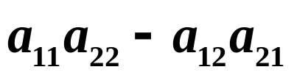
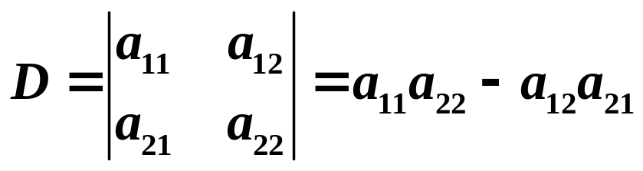
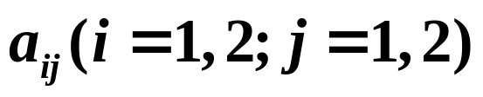
我们引进新的符号来表示“四个数分成两对相乘再相减”.
二元线性方程组
数表
记号
其求解公式为
表达式 称为由该
数表所确定的二阶行列式，即
其中， 称为元素.
i 为行标，表明元素位于第i 行；
j 为列标，表明元素位于第j 列.
原则：横行竖列

Slide 7

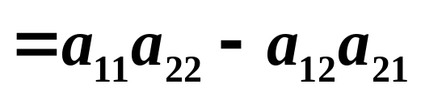
二阶行列式的计算
——对角线法则
主对角线
副对角线
即：主对角线上两元素之积－副对角线上两元素之积

Slide 8
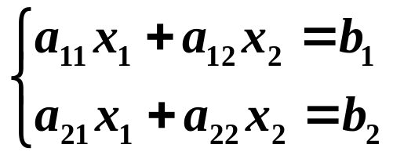
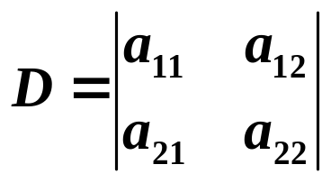
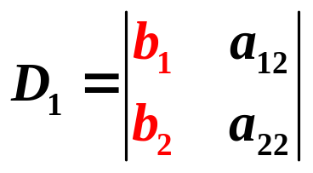
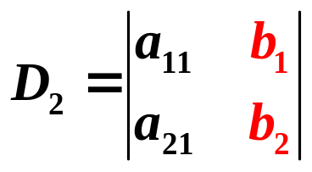
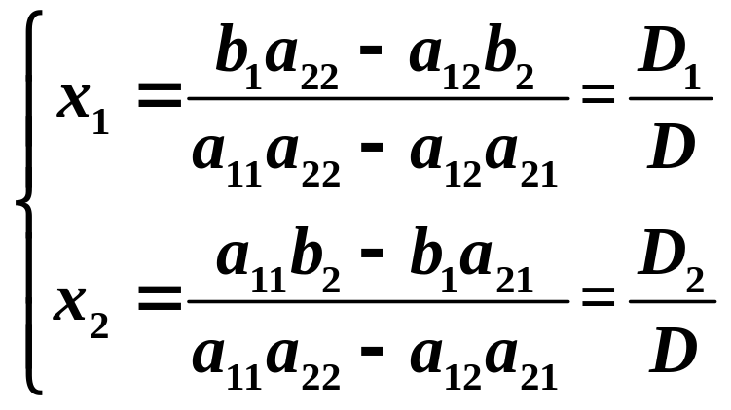
二元线性方程组
若令
(方程组的系数行列式)
则上述二元线性方程组的解可表示为

Slide 9
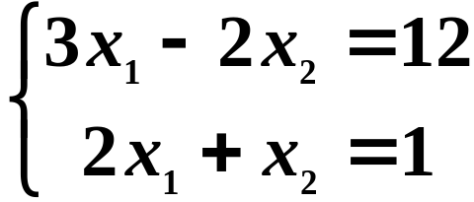
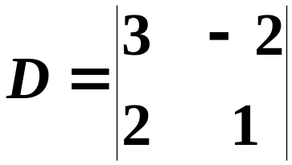

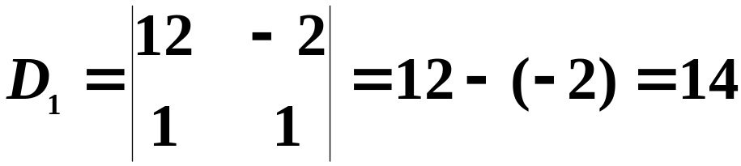
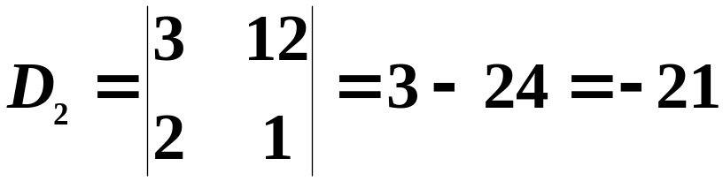
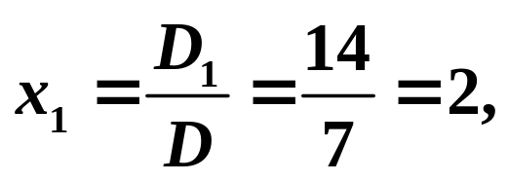
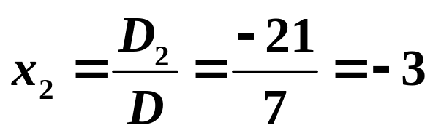
例1
求解二元线性方程组
解
因为
所以

Slide 10
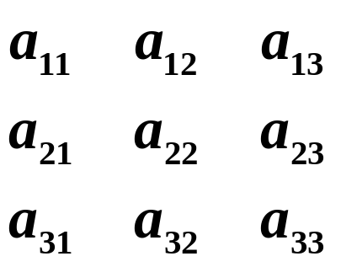
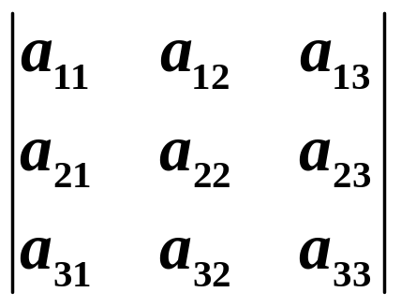
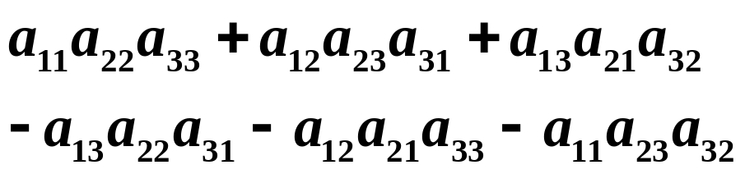

二、三阶行列式
定义 设有9个数排成3行3列的数表
原则：横行竖列
引进记号
主对角线
副对角线
称为三阶行列式.

Slide 11
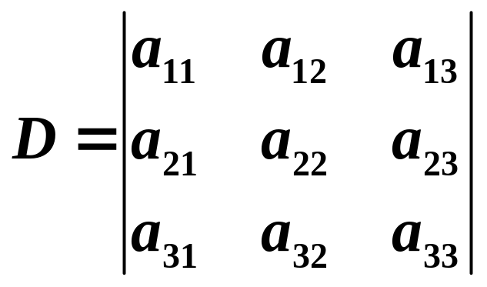
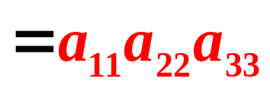
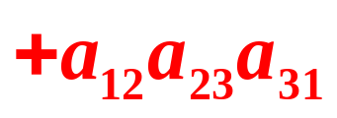
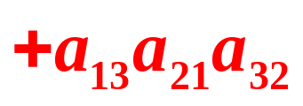
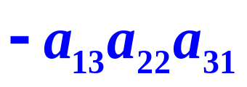
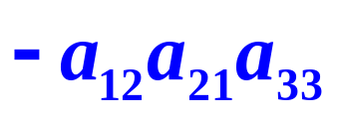
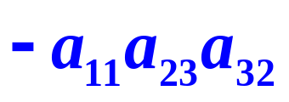
三阶行列式的计算
—— 对角线法则
红线上的三个元素的乘积冠正号，
蓝线上的三个元素的乘积冠负号.
注意：1.对角线法则只适用于二阶与三阶行列式.
2.三阶行列式包括3!项,每一项都是位于不同行,
不同列的三个元素的乘积,其中三项为正,三项为
负.

Slide 12
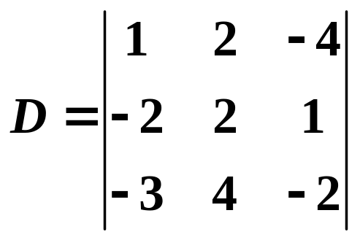


例2 计算行列式
解
按对角线法则，有

Slide 13
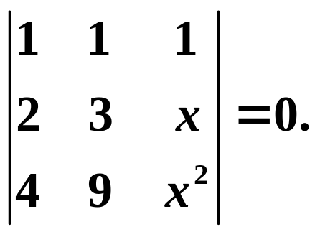


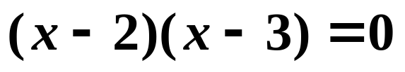

例3 求解方程
解
方程左端
由 得

